Slide 1


Реализация национальной программы «Цифровая экономика Российской Федерации» в Санкт-Петербурге
Копылов Юрий Александрович
Заместитель начальника
Проектного управления – проектного офиса
Администрации Губернатора Санкт-Петербурга
Администрация Губернатора Санкт-Петербурга

Slide 2
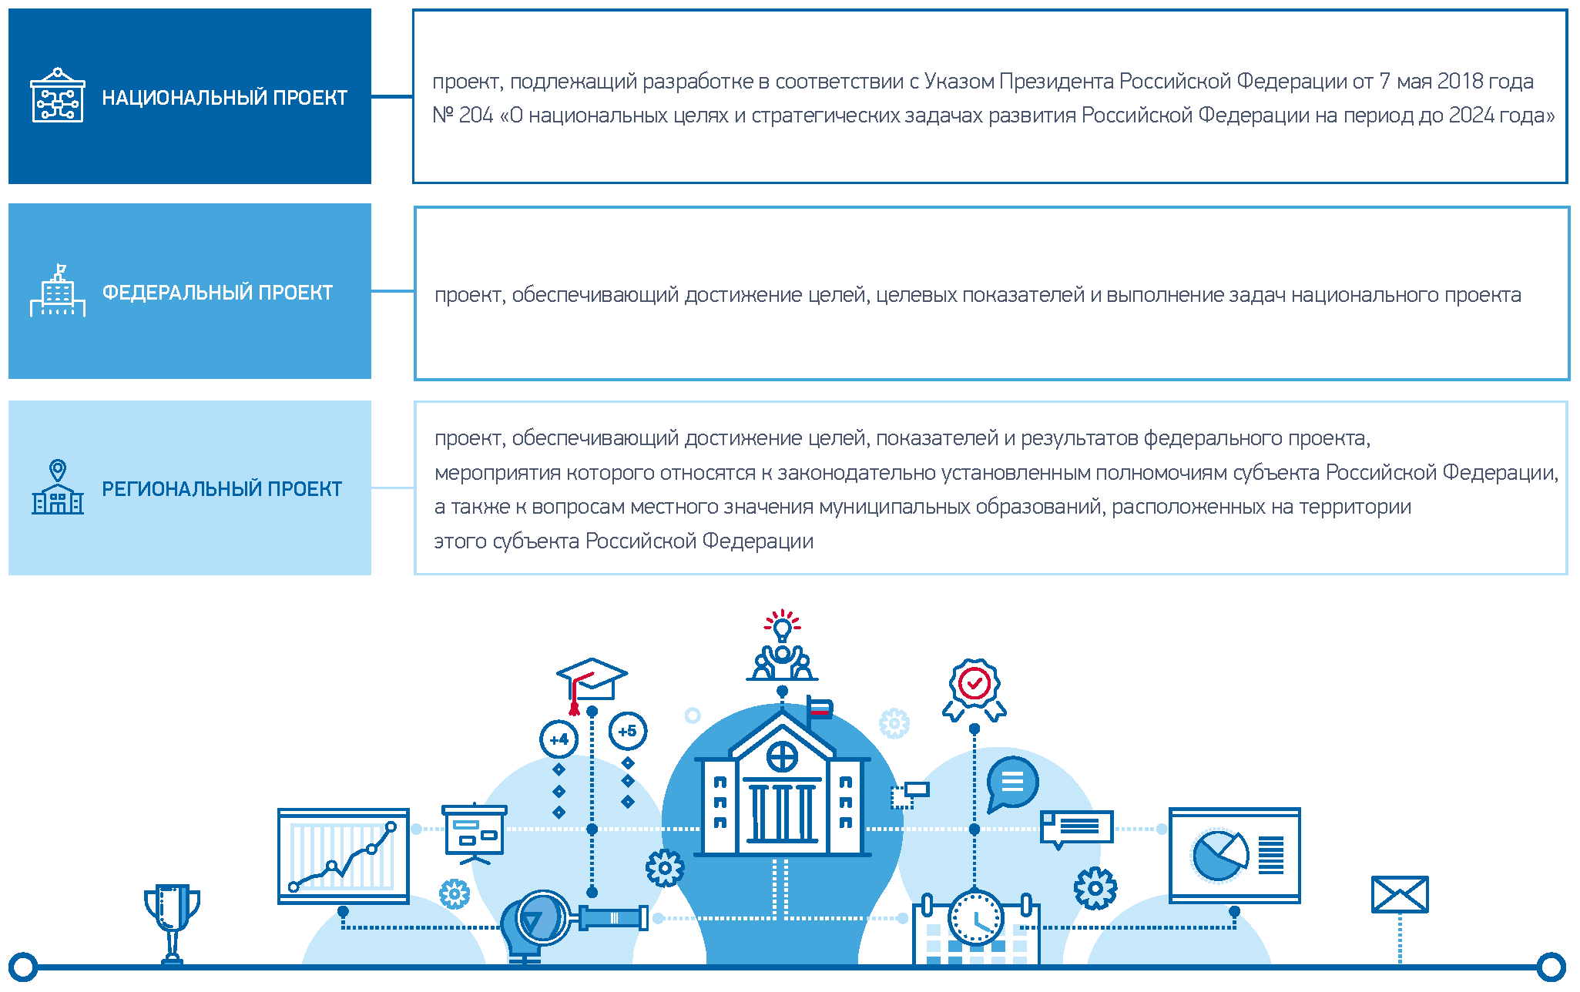
Ключевые термины управления национальными проектами
Администрация Губернатора Санкт-Петербурга
Администрация Губернатора Санкт-Петербурга
2
Администрация Губернатора Санкт-Петербурга

Slide 3
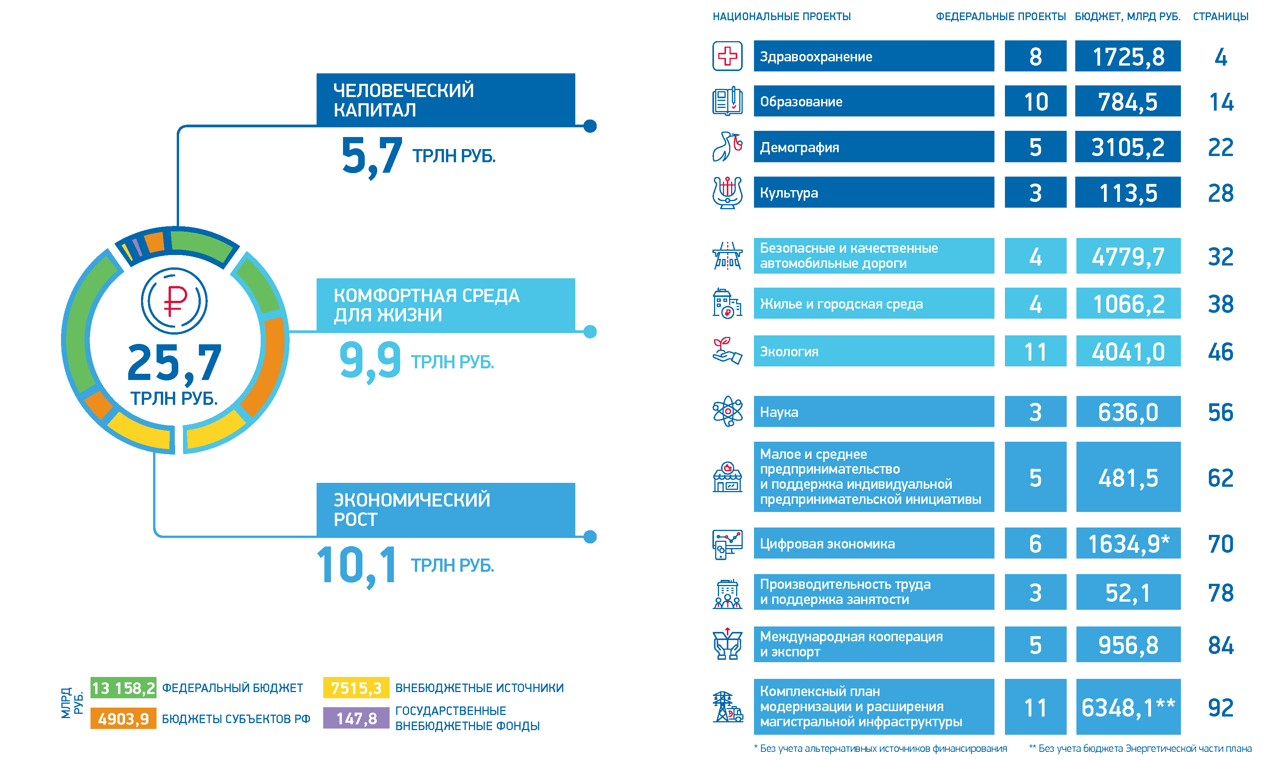
Бюджет национальных проектов до 2024 г.
Администрация Губернатора Санкт-Петербурга
3

Slide 4
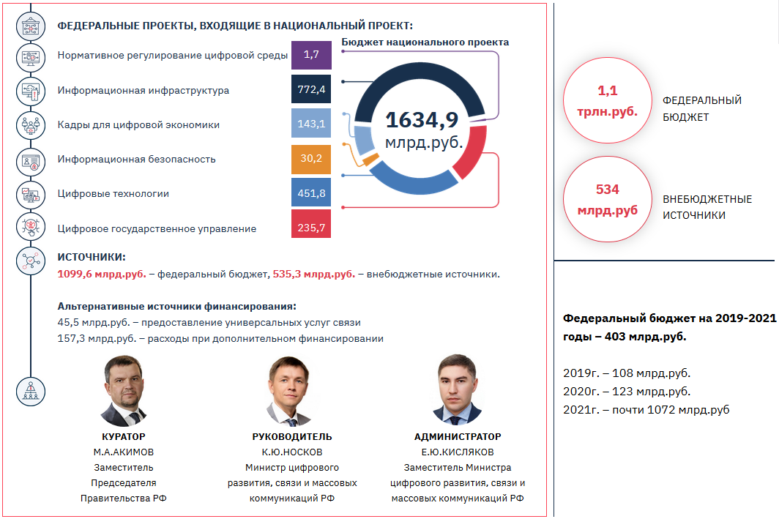

НП «Цифровая экономика»
1
Администрация Губернатора Санкт-Петербурга
4

Slide 5
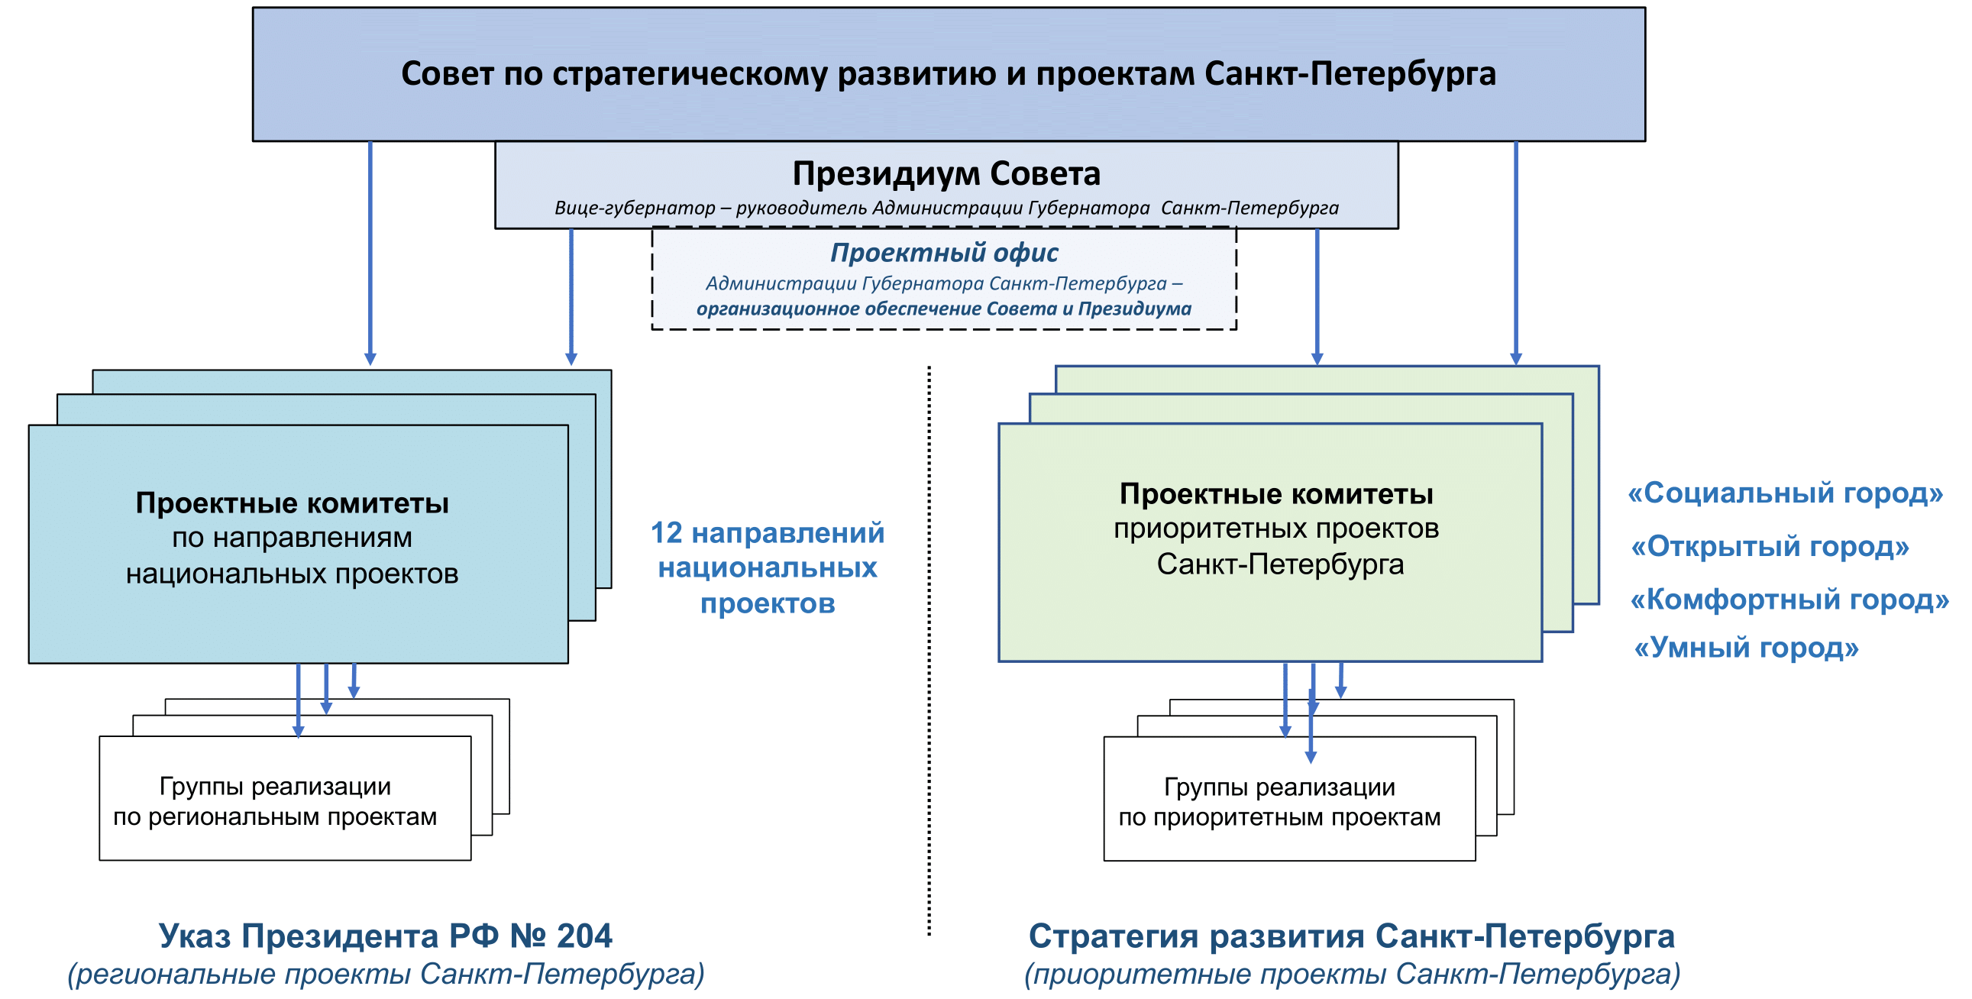
Формат работы Совета по стратегическому развитию и проектам Санкт-Петербурга
Администрация Губернатора Санкт-Петербурга
5

Slide 6
Национальная программа «Цифровая экономика РФ»
№ п/п | Описание мероприятий проекта. | Возможные контракты для бизнеса: | Бюджет Рег. проекта до 2021 года (млрд. руб.) | Бюджет Нац. проекта до 2021 года (млрд. руб.)
1. Нормативное регулирование цифровой среды |  |  | ---- | 1,7
1.1 | Проект предусматривает мероприятия, реализуемые только на федеральном уровне. Субъекты не участвуют в проекте. | -
2. Информационная инфраструктура |  |  | 0,521 | 772,4
2.1 | Подключение к сети Интернет и /или ЕМТС социально-значимых объектов инфраструктуры, таких как медицинские организации государственной системы здравоохранения (больницы и поликлиники), государственные образовательные организации, реализующие образовательные программы общего образования и/или среднего профессионального образования, органы государственной власти, а также инфраструктура, находящаяся в ведении МЧС России, МВД России | предоставление услуг связи, строительство сетей связи (ВОЛС), поставка телекоммуникационного оборудования.
2.2 | Строительство и развитие Единой мультисервисной телекоммуникационной сети исполнительных органов государственной власти Санкт-Петербурга (для доступа к Интернету и организации межведомственного взаимодействия). | строительство сетей связи (ВОЛС), поставка телекоммуникационного оборудования.
Администрация Губернатора Санкт-Петербурга
6

Slide 7
Национальная программа «Цифровая экономика РФ»
№ п/п | Описание мероприятий проекта. | Возможные контракты для бизнеса: | Бюджет Рег. проекта до 2021 года (млрд. руб.) | Бюджет Нац. проекта до 2021 года (млрд. руб.)
3. Кадры для цифровой экономики |  |  | ---- | 143,1
3.1 | Увеличение количества выпускников с ключевыми компетенциями цифровой экономики. Формирование образовательных планов высших и профессиональных учебных заведений, с целью формирования специалистов с ключевыми компетенциями цифровой экономики. | -
4. Информационная безопасность |  |  | 1,055 | 30,2
4.1 | Повышение надежности работы информационных систем ИОГВ Санкт-Петербурга. Снижение среднего срока простоя государственных информационных систем в результате компьютерных атак. Внедрение отечественного программного обеспечения. Поставка оборудования СЗИ. | поставка (аренда) отечественного ПО, поставка оборудования СЗИ
Администрация Губернатора Санкт-Петербурга
7

Slide 8
Национальная программа «Цифровая экономика РФ»
№ п/п | Описание мероприятий проекта. | Возможные контракты для бизнеса: | Бюджет Рег. проекта до 2021 года (млрд. руб.) | Бюджет Нац. проекта до 2021 года (млрд. руб.)
5. Цифровые технологии |  |  | ??? | 451,8
5.1 | Определение мер и порядка поддержки проектов цифрового развития экономики в Санкт-Петербурге, в том числе внедрения цифровых технологических решений и цифровых платформ, созданных на основе отечественных разработок (2019 год)
5.2 | Поддержка проектов по внедрению отечественных продуктов, сервисов и платформенных решений, созданных на базе "сквозных" цифровых технологий (СЦТ), в Санкт-Петербурге в рамках реализации дорожных карт по направлениям развития "сквозных" цифровых технологий | концессионное, инвестиционное соглашение, соглашение о ГЧП о внедрении СЦТ
6. Цифровое государственное управление |  |  | 0,613 | 235,7
6.1 | Развитие и сопровождение портала гос. услуг СПб (МАИС ЭГУ), реинжиниринг процесса предоставления гос. услуг, разработка новых услуг. Развитие региональных инструментов межведомственного электронного взаимодействия (переход на СМЭВ 3.Х.) Популяризационные кампании в СМИ и обеспечение информирования о доступных электронных услугах и сервисах электронного правительства в Санкт-Петербурге. | на автоматизацию функций ИОГВ по предоставлению гос. услуг.
Администрация Губернатора Санкт-Петербурга
8

